Slide 1
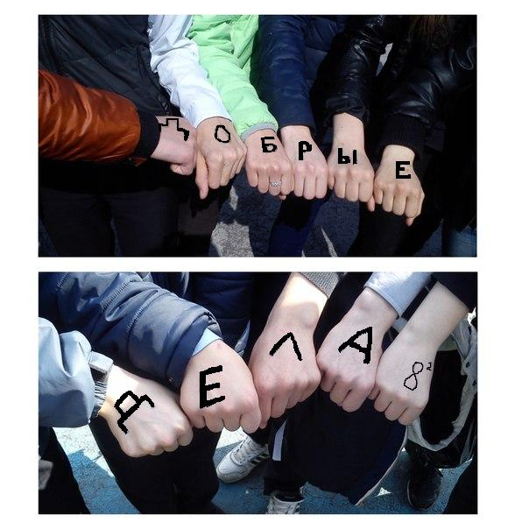

Slide 2
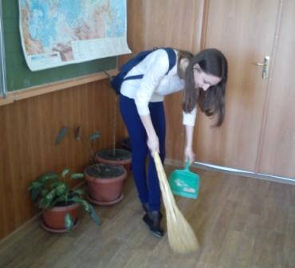
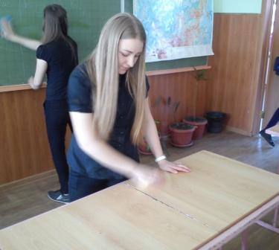
Уборка кабинета 9 апреля ребята провели генеральную уборку класса: помыли окна, подоконники, парты, стулья. Хорошо отмыли доску

Slide 3
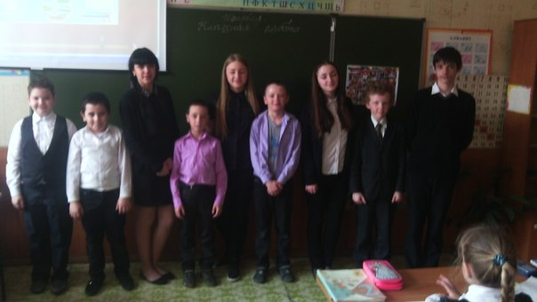
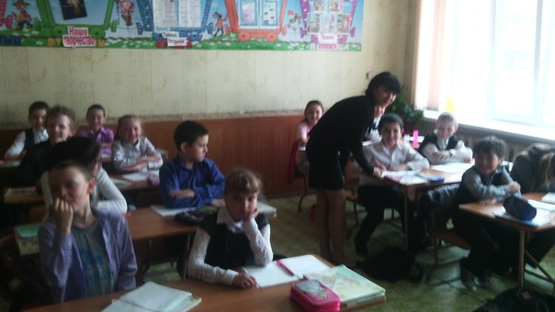
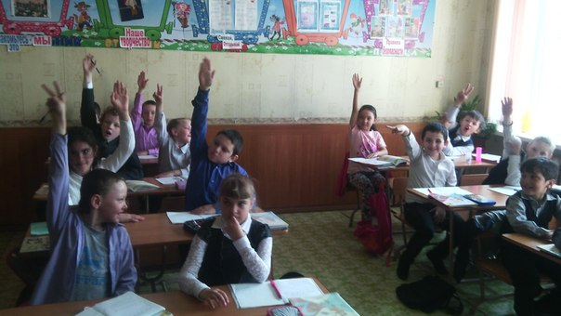
Для учащихся 2-б был проведен классный час «Мы помним Вас, герои ВОВ», посвященный 70 – летию Победы в ВОВ

Slide 4
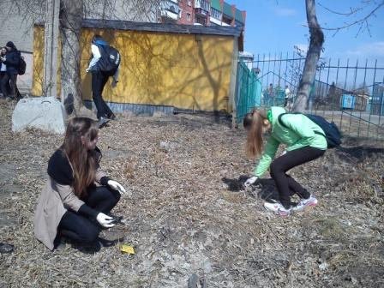
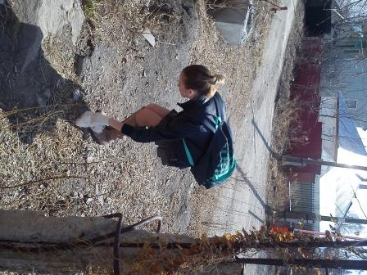
13 апреля ребятами
8 -2 класса была приведена в порядок пришкольная территория: убран мусор, собрана сухая трава и листва

Slide 5
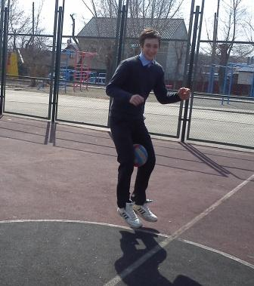
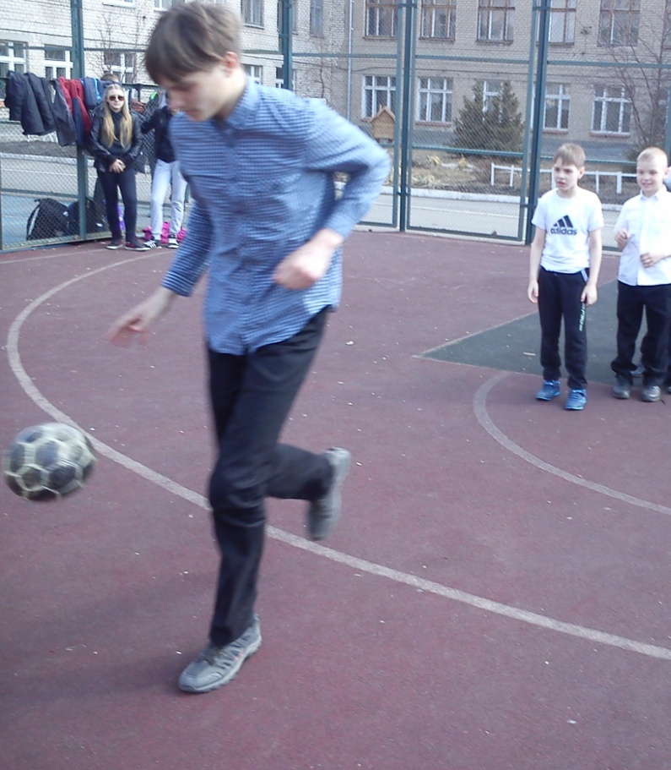
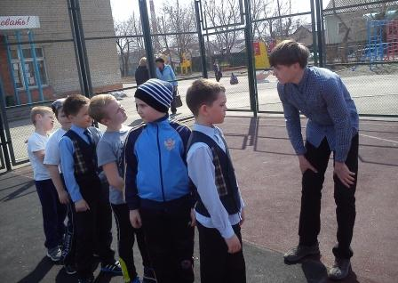
Для ребят 2- в были проведены «Веселые старты», где дети смогли посостязаться в ловкости и быстроте

Slide 6
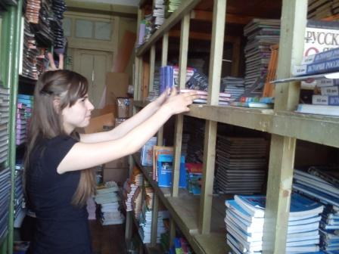
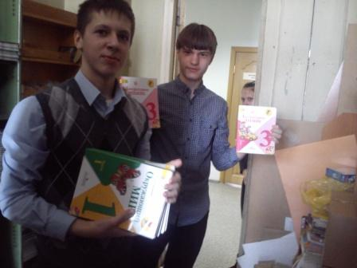
15 апреля ребята посетили школьную библиотеку и помогли перенести книги к стендам, а также протерли полки от пыли и расставили книги по местам

Slide 7
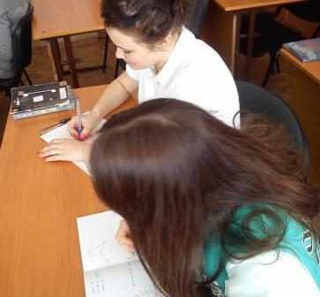
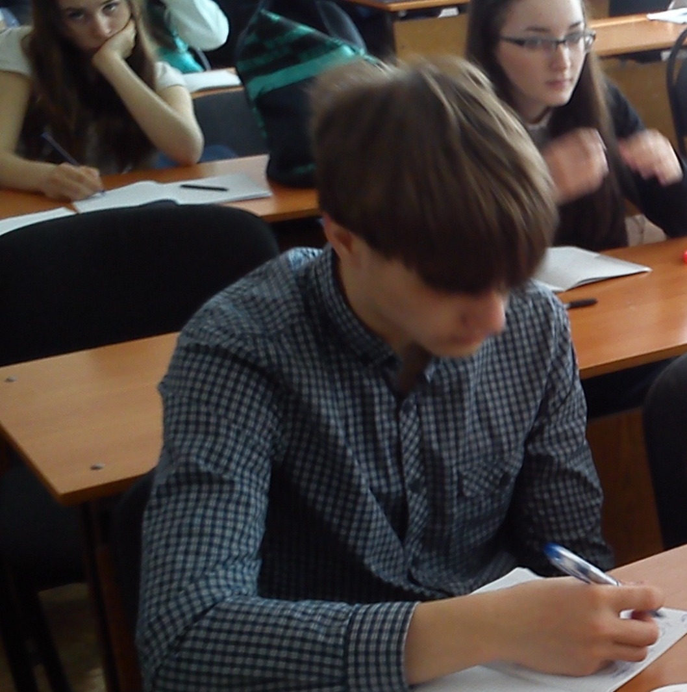
17 апреля ребята провели классный час, на котором была проведена викторина, посвященная Великой Отечественной войне «Сто великих полководцев». В конце мероприятия, ребята написали пожелания друг другу и прочитали их вслух.

